Slide 1
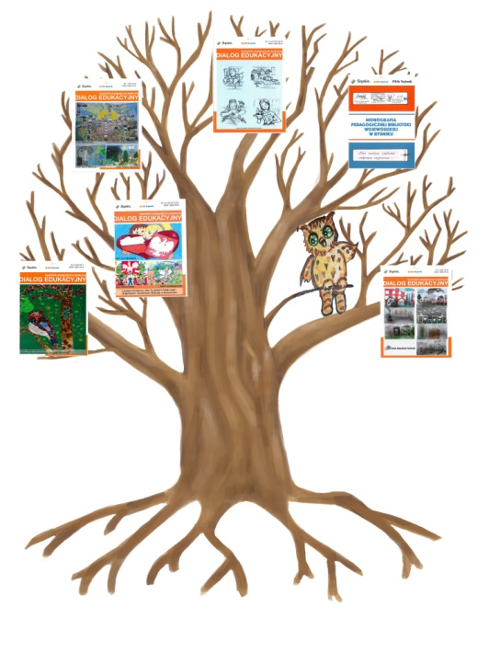


PBW w Rybniku z filią w Raciborzu
WSPARCIE DLA NAUCZYCIELI
W PRACY ZDALNEJ

Slide 2

PBW w Rybniku z filią w Raciborzu
Szkolenia on-line w zakresie:
podstawy pracy w e-learningu,
technologii informacyjno-komunikacyjnych (TIK),
kompetencji kluczowych,
metodyki nauczania poszczególnych przedmiotów,
innowacyjnych sposobów nauczania itd.
http://wom.edu.pl/?page_id=8580

Slide 3

PBW w Rybniku z filią w Raciborzu
Edukacja zdalna w przedszkolu
https://padlet.com/
https://wom.edu.pl/wp-content/uploads/2020/04/PADLET-instrukcja-u%C5%BCytkowania-WOM.pdf

Slide 4

PBW w Rybniku z filią w Raciborzu
Materiały opracowane przez artystów Zespołu Pieśni i Tańca Śląsk w odpowiedzi na diagnozę sporządzoną przez doradców metodycznych RODNiIP „WOM” w Rybniku
https://www.youtube.com/watch?v=AW01GL1se0k&feature=youtu.be
https://www.youtube.com/watch?v=jKl744MxAJM&feature=youtu.be
https://www.youtube.com/watch?v=5kUrRyvL7M4&feature=youtu.be
https://www.youtube.com/watch?v=LHw_p2zCY88&feature=youtu.be

Slide 5
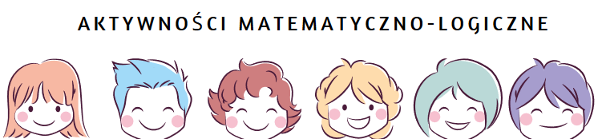
PBW w Rybniku z filią w Raciborzu
Zabawy o charakterze matematyczno-logicznym w przedszkolu
https://www.canva.com/design/DAD8OzH37TQ/aMl5tP6qz3Mkdz6ws3yPUQ/view?utm_content=DAD8OzH37TQ&utm_campaign=designshare&utm_medium=link&utm_source=publishsharelink

Slide 6
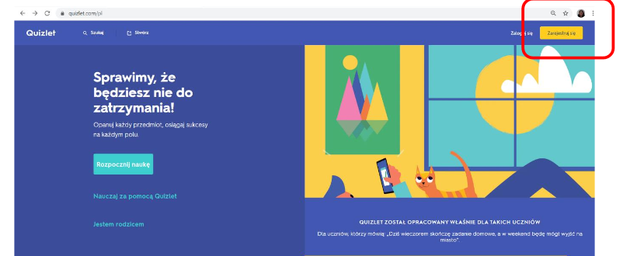
PBW w Rybniku z filią w Raciborzu
Kreowanie wirtualnych zestawów do nauki
https://wom.edu.pl/wp-content/uploads/2014/05/QUIZLET-instrukcja-u%C5%BCytkowania-WOM.pdf
https://quizlet.com/pl

Slide 7
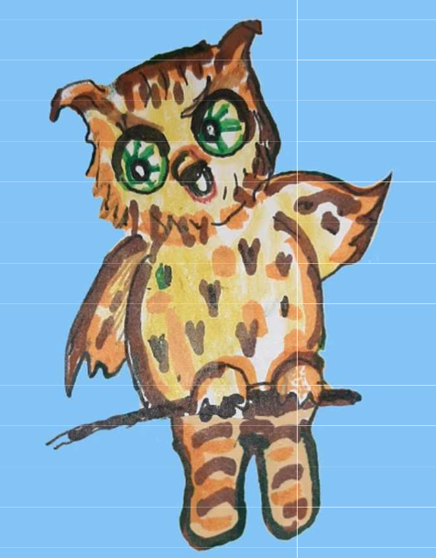
PBW w Rybniku z filią w Raciborzu
WOM-ikowe kolorowanki cz. I ZDROWIE
https://wom.edu.pl/wp-content/uploads/2014/05/WOMikowe-kolorowanki.pdf

Slide 8
PBW w Rybniku z filią w Raciborzu
Pedagogiczna Biblioteka Wojewódzka w Rybniku z filią w Raciborzu zapraszają na szkolenia on-line:
“Tagxedo – chmura wyrazów”,
“Jak tworzyć własne awatary – Voki”,
“Blabberize – mówiące zdjęcie”,
“Animoto – krótki film ze zdjęć”,
“Photo Story 3 dla Windows – tworzenie prezentacji ze zdjęć”,
“ToonyTool – mini komiks”.
http://www.wom.edu.pl/rybnik/?page_id=1765

Slide 9
PBW w Rybniku z filią w Raciborzu
Pedagogiczna Biblioteka Wojewódzka w Rybniku z filią w Raciborzu zapraszają do:
zwiedzenia wystawy on-line:
http://www.wom.edu.pl/rybnik/?page_id=112
http://www.wom.edu.pl/raciborz/?page_id=152
poznania nas:
http://www.wom.edu.pl/rybnik/
http://www.wom.edu.pl/raciborz/
zapoznania się z nowościami książkowymi:
http://www.wom.edu.pl/rybnik/?page_id=90
http://www.wom.edu.pl/raciborz/?page_id=127
zapoznania się z ofertą książek zakupionych w ramach Narodowego Programu Rozwoju Czytelnictwa:
http://www.wom.edu.pl/rybnik/?page_id=1557
http://www.wom.edu.pl/raciborz/?page_id=2553

Slide 10
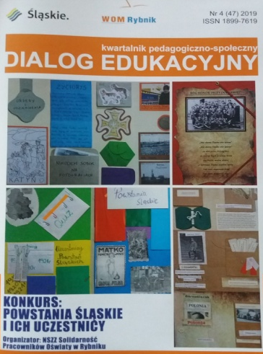

PBW w Rybniku z filią w Raciborzu
Zapraszamy do lektury:
http://wom.edu.pl/?page_id=349
https://wom.edu.pl/?page_id=12549

Slide 11
PBW w Rybniku z filią w Raciborzu
Praca zdalna doradcy metodycznego RODNiIP „WOM” w Rybniku dla uczczenia 100 rocznicy urodzin św. Jana Pawła II
Zapraszamy do odsłuchania:
https://www.youtube.com/watch?v=Bgvl6q8nADE&feature=share&fbclid=IwAR1h8NN7i_O3dgeiSYwGHWfPUJnoVvHg0bnLH_cOmG6Y8BdFnn4-q6QIZ3Q

Slide 12
PBW w Rybniku z filią w Raciborzu
ZAPRASZAMY! DO ZOBACZENIA WKRÓTCE!
www.wom.edu.pl
tel. 32 4247472
Oprac. Sylwia Bloch
Anna Węgrzyn

